Slide 1
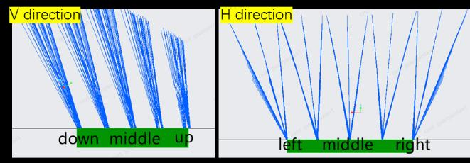
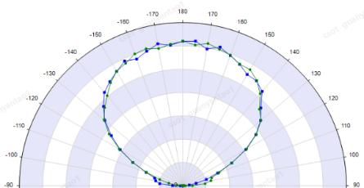
세션 61
61-4. Glass-Based Micro-LED Display Module with Ultra-High Brightness and High Color Gamut for AR-HUD Applications
소속 : BOE Technology Group Co., Ltd. 저자 : Y. Guan
논문 요약 :
- 마이크로 렌즈 어레이(MLA)를 통합하여 Micro-LED의 휘도를 약 4배 향상시킴.
- AR-HUD용으로 140,000 nit의 초고휘도 및 112% NTSC 색재현율을 달성한 4.6인치 모듈.
- MLA와 LED 간의 센터 정렬 편차를 이용해 위치별 시야각을 조절하는 기술 적용.
시사점 :
- **위협도: 매우 높음**. BOE가 Micro-LED 휘도 향상 및 HUD 전용 광학 설계에서 구체적인 성과를 내고 있음. 초고휘도가 요구되는 HUD 시장에서 OLED 대신 Micro-LED가 표준으로 자리 잡을 위험이 있음.

